Slide 1
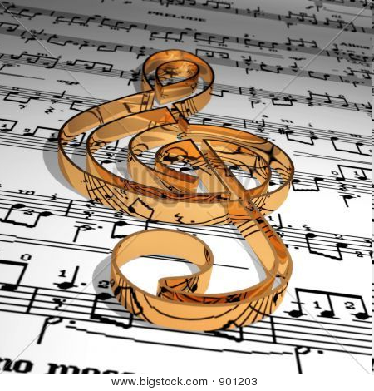
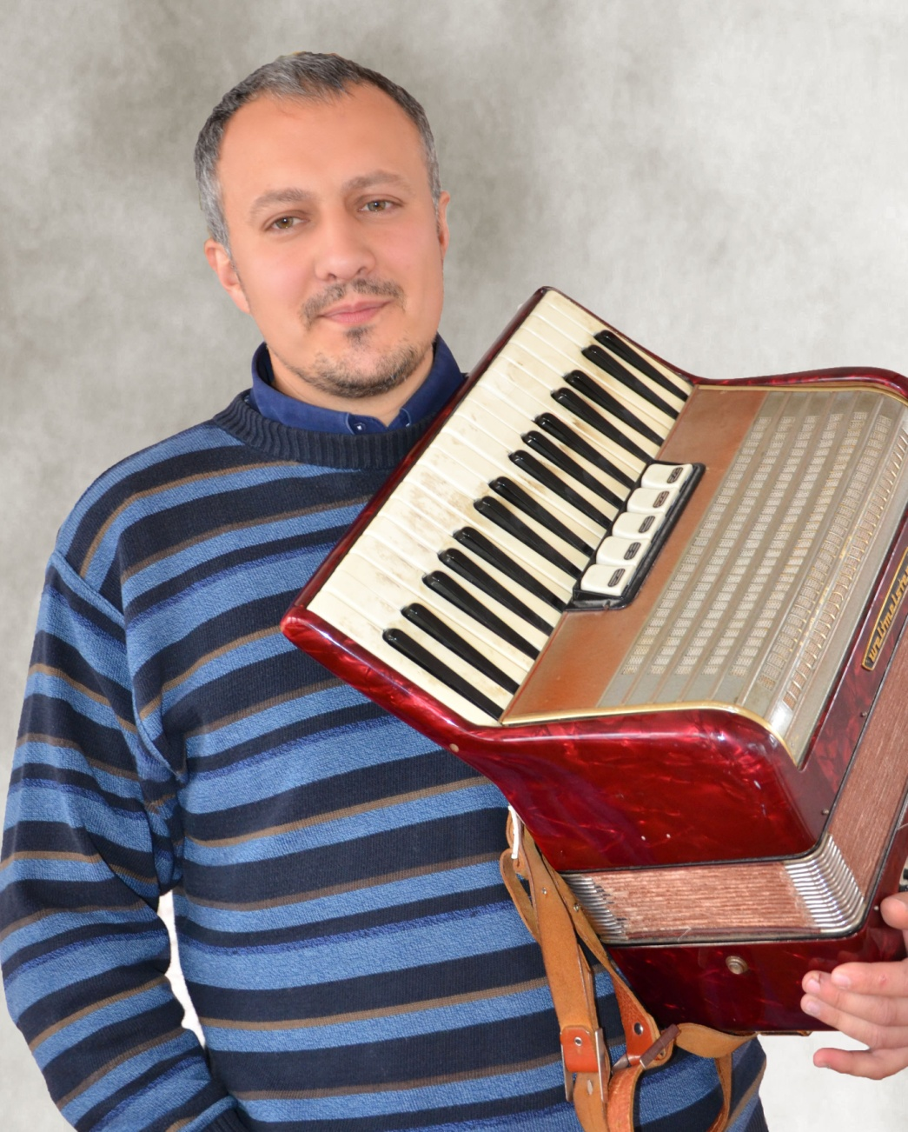
Досвід роботи вчителя музики
Кам'янківської
ЗОШ I-III
ступенів
Міхневича Андрія Львовича

Slide 2
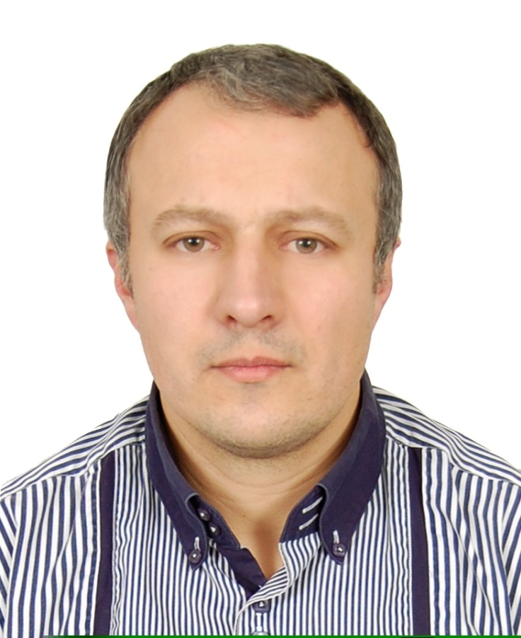
Прізвище, ім'я, по батькові:
Міхневич Андрій Львович
Дата народження:
20 червня 1980 р.
Освіта: вища
Який навчальний заклад закінчив:
Тернопільський державний педагогічний університет ім.В.Гнатюка
Спеціальність за дипломом:
Музична педагогіка та виховання
Кваліфікація за дипломом:
Вчитель музики
Педагогічний стаж: 14 років
Кваліфікаційна категорія: вчитель вищої кваліфікаційної категорії

Slide 3
Життєве кредо: Ти живеш для того ,щоб творити.
Педагогічне кредо:
Якщо ви володієте знанням, дайте іншим запалити від нього свої світильники.
Джон Мільтон

Slide 4
Науково-методична проблема, над якою працюю:
Міжпредметні зв‘язки на уроках музичного мистецтва, як один із засобів формування естетичного світогляду учня.

Slide 5
Формування компетентності учня.
соціальної
Музичної
Художньо –естетичної
Загально культурної
Мотиваційної
Актуальність
проблеми

Slide 6
Міжпредметні зв‘язки використовую з метою.
Комплексного підходу до вивчення предмету .
Формування культурно-естетичних цінностей учня.
Формування інтересу до творчої діяльності .
Формування вмінь переносити знання з однієї дисципліни в іншу.

Slide 7
Завдання
навчити дітей цінувати прекрасне
Знайомити учнів з мистецьким надбанням світу .
Навчити дітей практично використовувати отримані вміння та навики
Розвивати творчі здібності учня
Формувати емоційну сферу учня
Формувати національно-патріотичну особистість

Slide 8
Міжпредметні зв'язки
Музичне мистецтво
Біологія
Географія
Історія
Християнська етика
Зарубіжна література
Українська література
Образотворче мистецтво

Slide 9
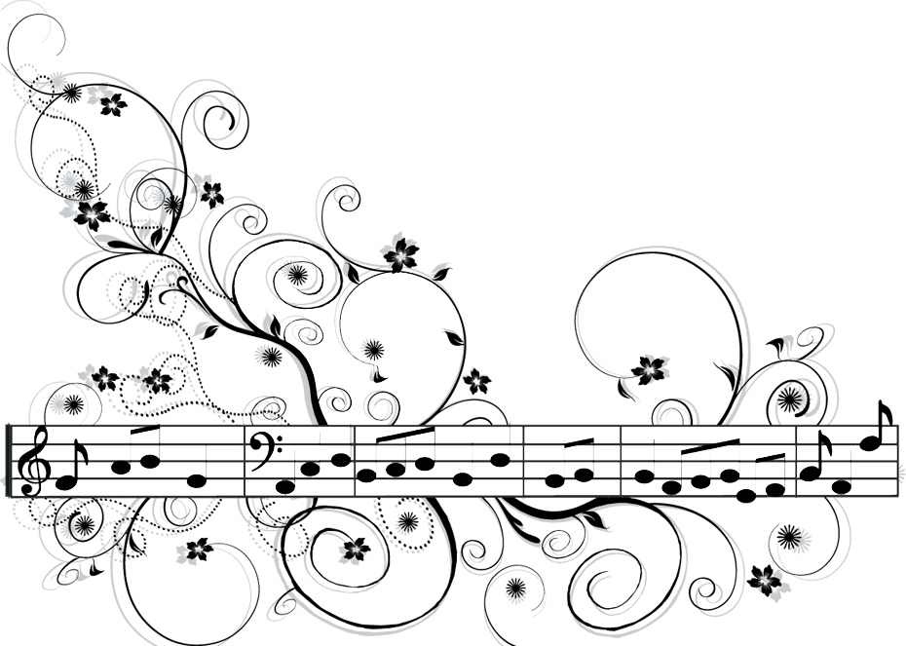
Шляхи реалізації
Урок
Подорож
Ікт
Концерт
Захист проектів
інтерактивні методи навчання
Так - ні
Доміно
Мікрофон
Асоціативний кущ
Творчий редактор
Художні асоціації
Робота в малих групах

Slide 10
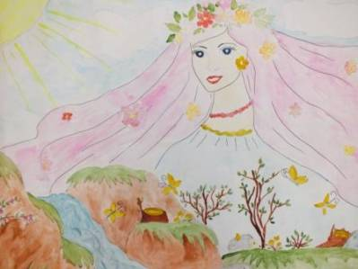
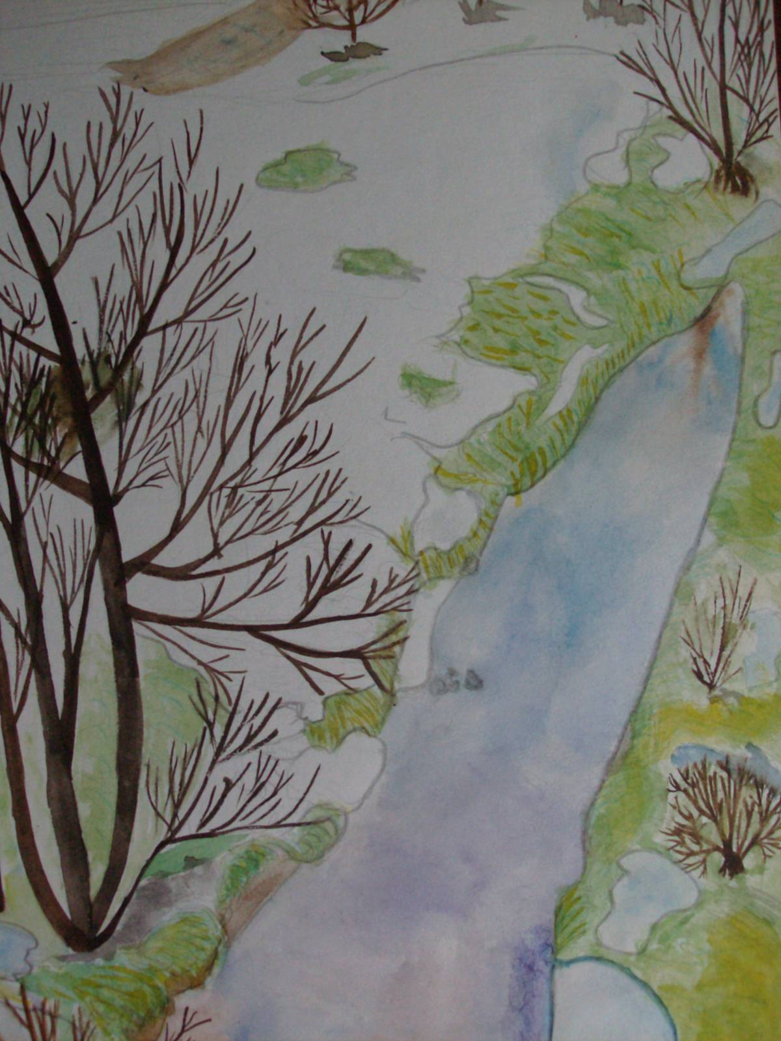
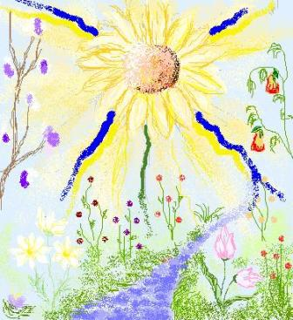
Урок «Образи весни у творах мистецтва».
Образи весни в літературі : Леся Українка (Стояла і слухала весну); Ф. Тютчев ( Лежать у полі .ще сніги ); А. Фет. (Я пришол к тебе с преветом) Адам Міцкевич (Ледве – но співом залився ,жайворін перший на сонці).
Образи весни у музиці : А. Вівальді « Весна» . І. Штраус «Весняні голоси». М. Вериківський симфонічна сюіта « Веснянки». В. Моцарт « Весняна фантазія».
Весна в художньому мистецтві : Левітан «цикл картин про весну»; М. Грабар « Березова долина». репродукції картин К. Крижицького ; А. Куінджі ; К. Білокур .
творче завдання «Створення власних пейзажів про весну.»

Slide 11
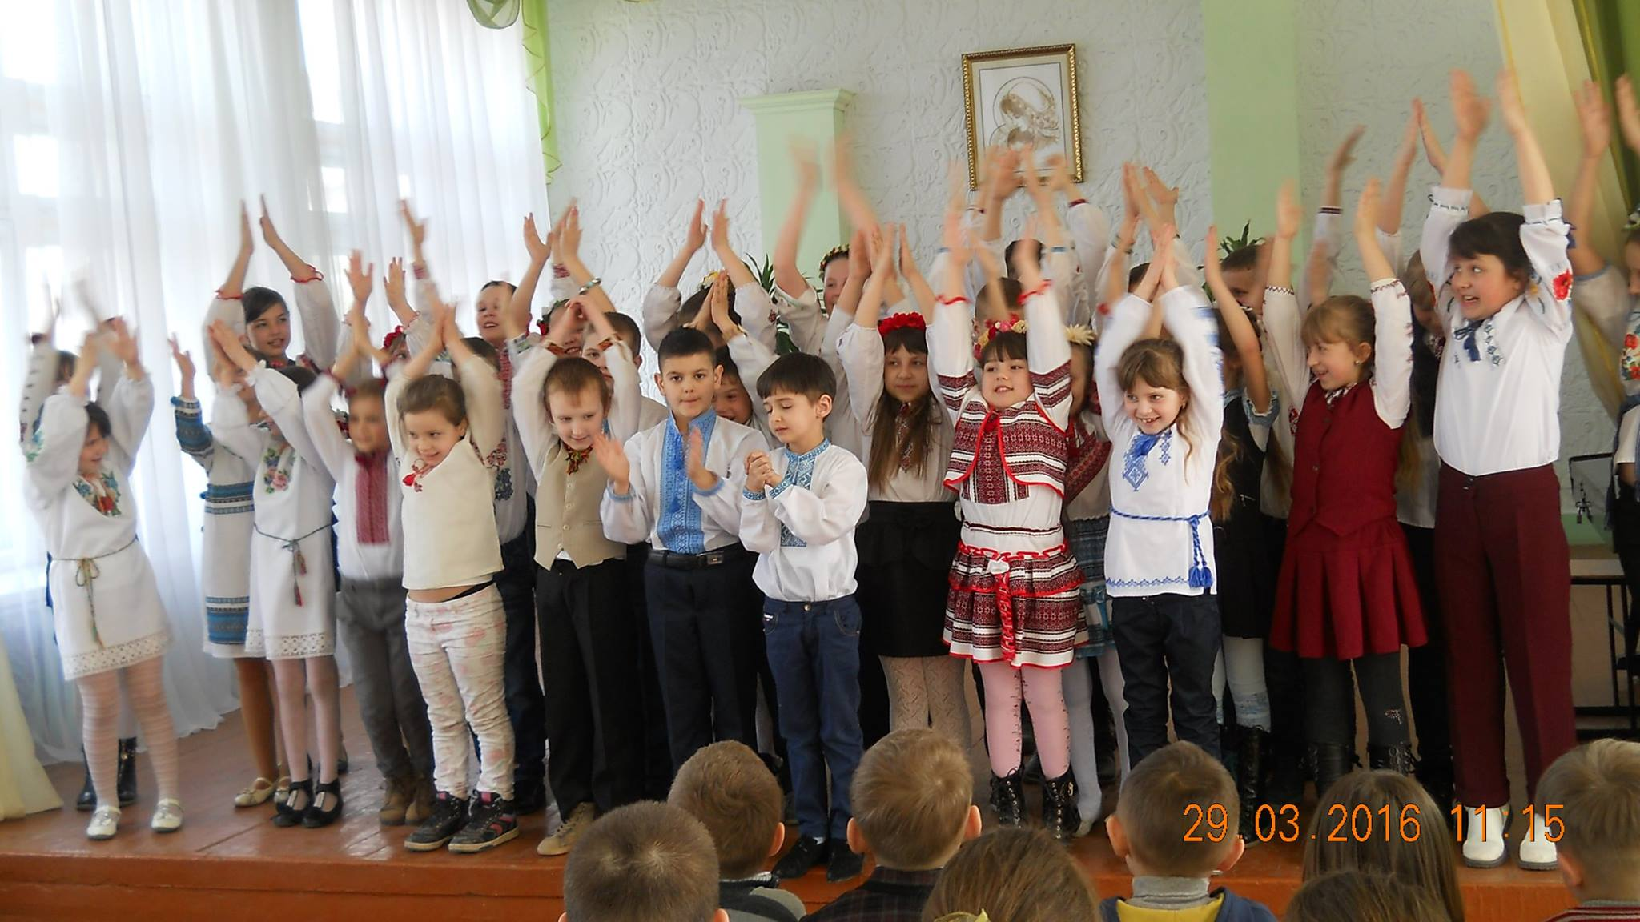
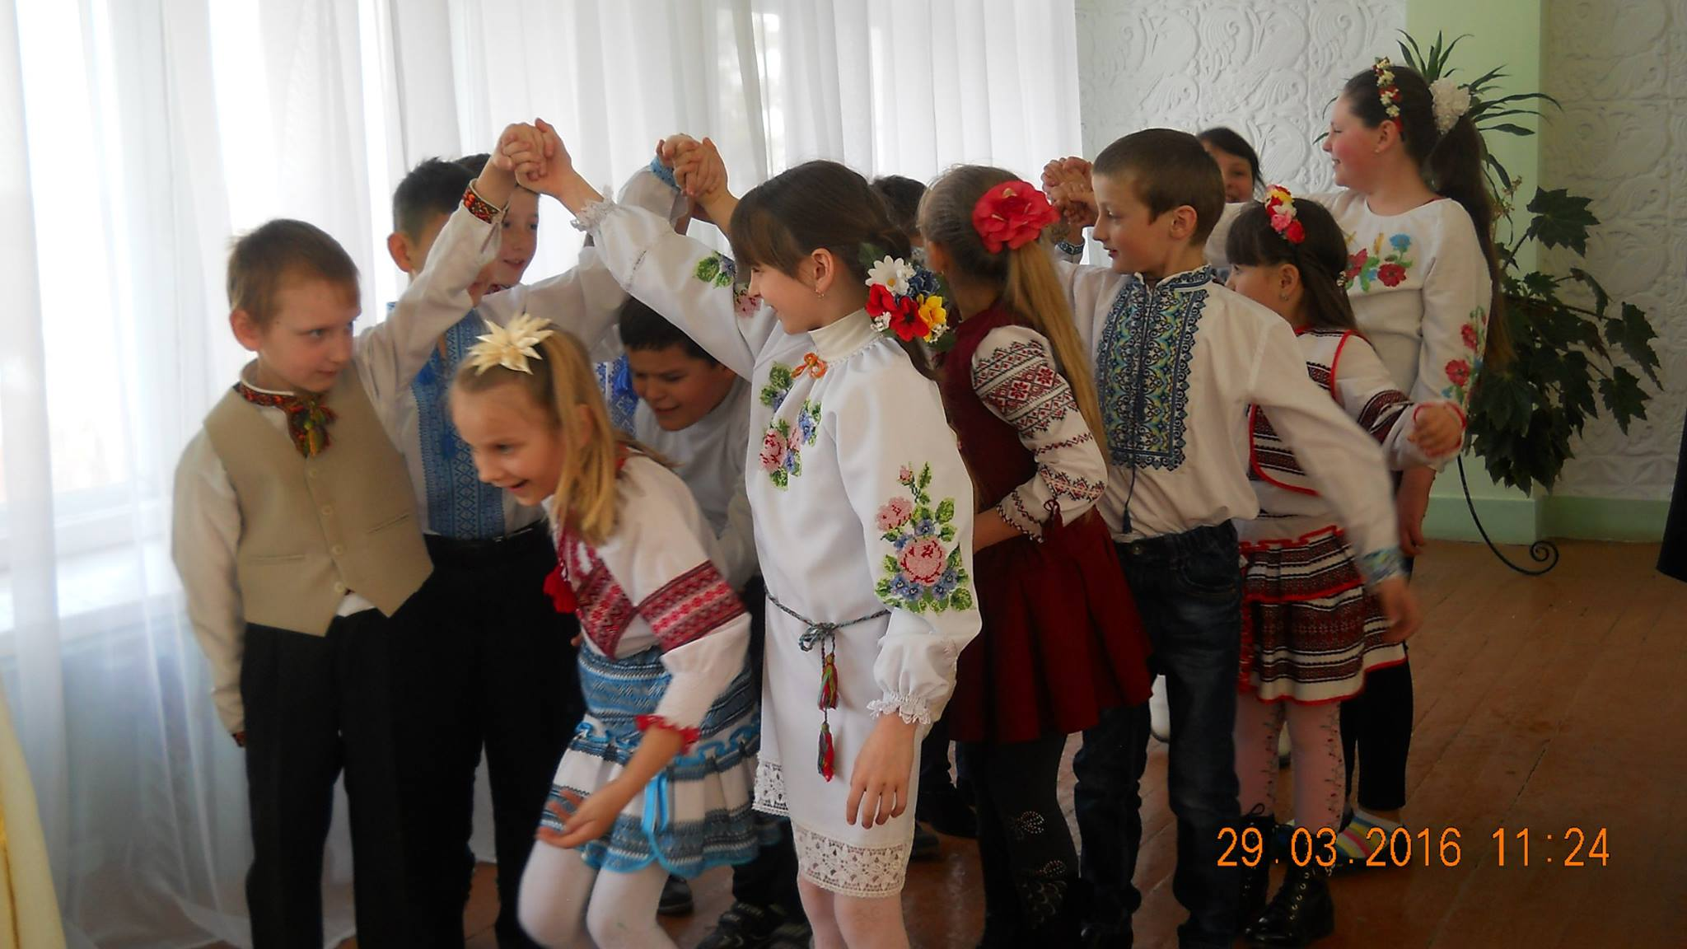
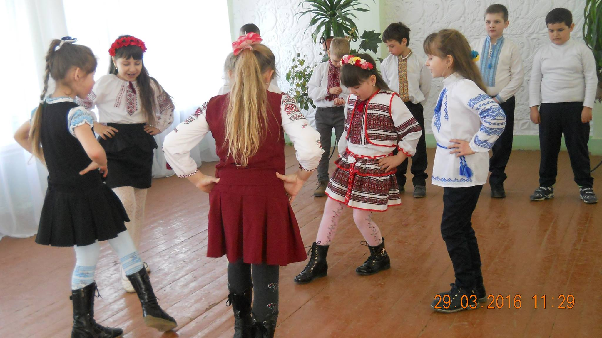
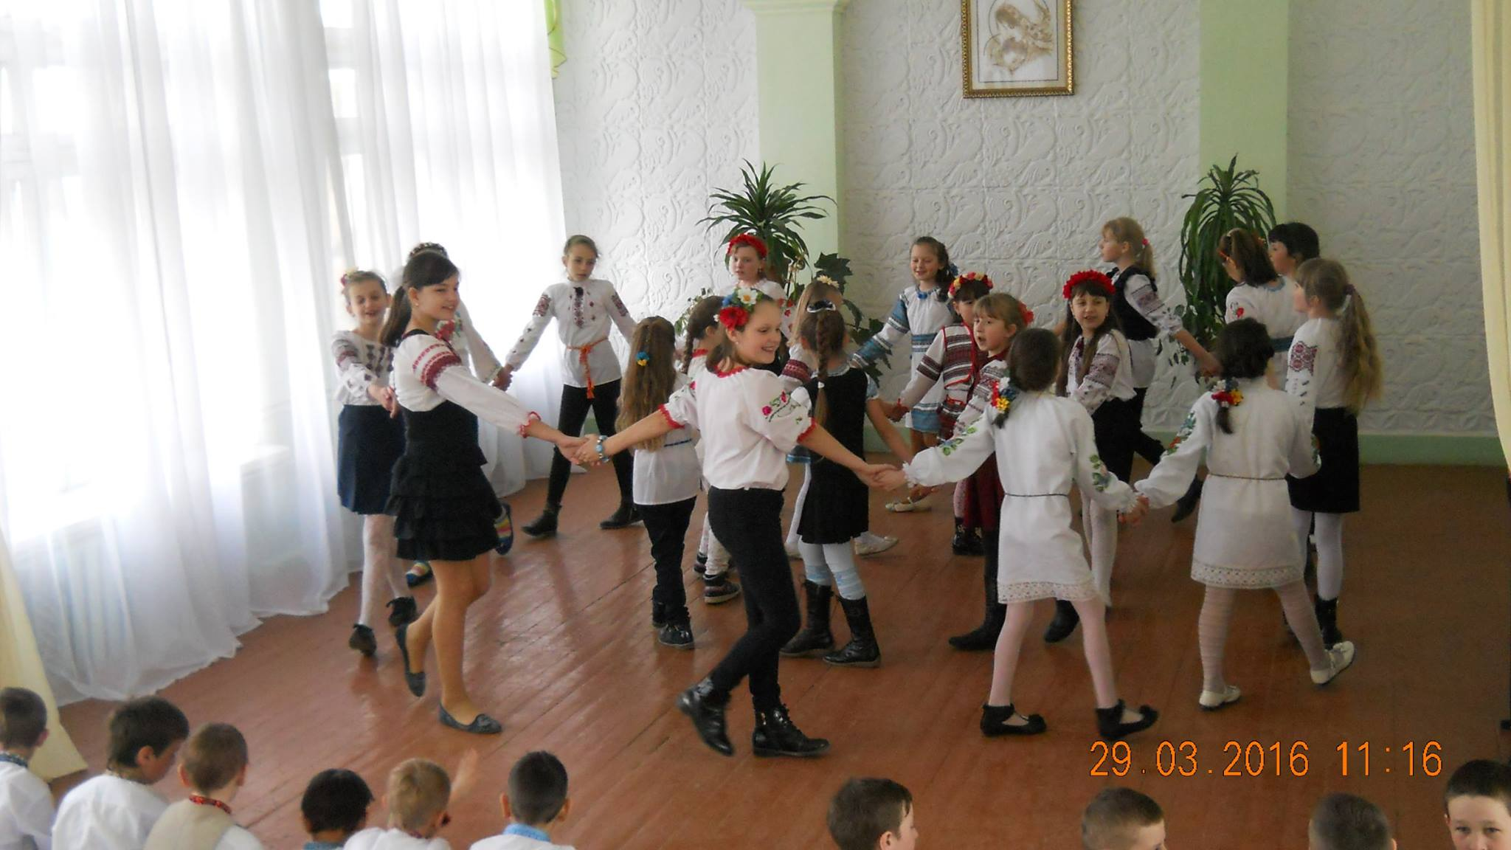
Позакласний захід «Весняночка –паняночка».

Slide 12
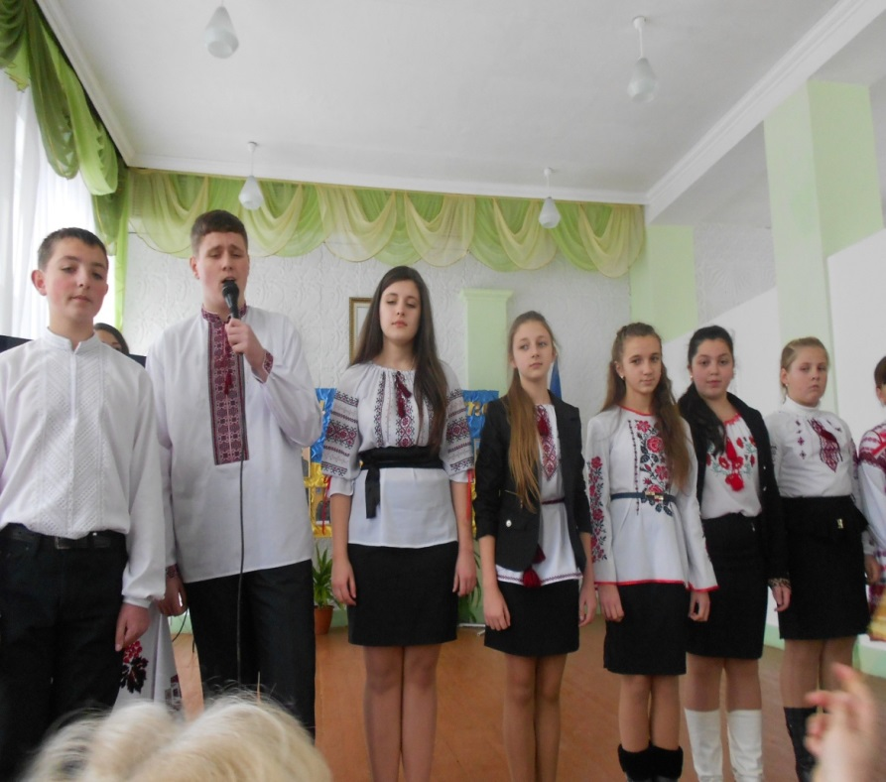
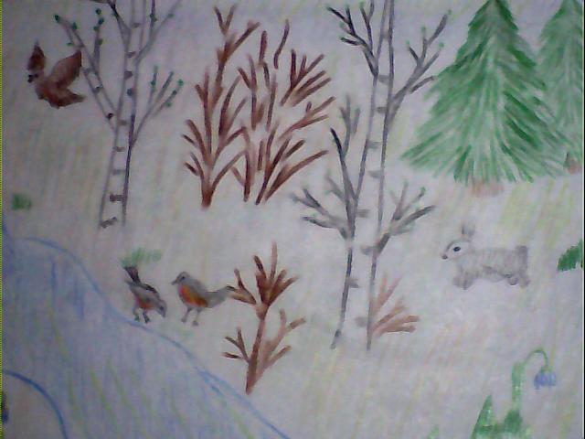
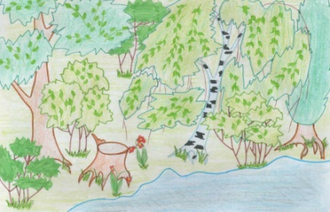
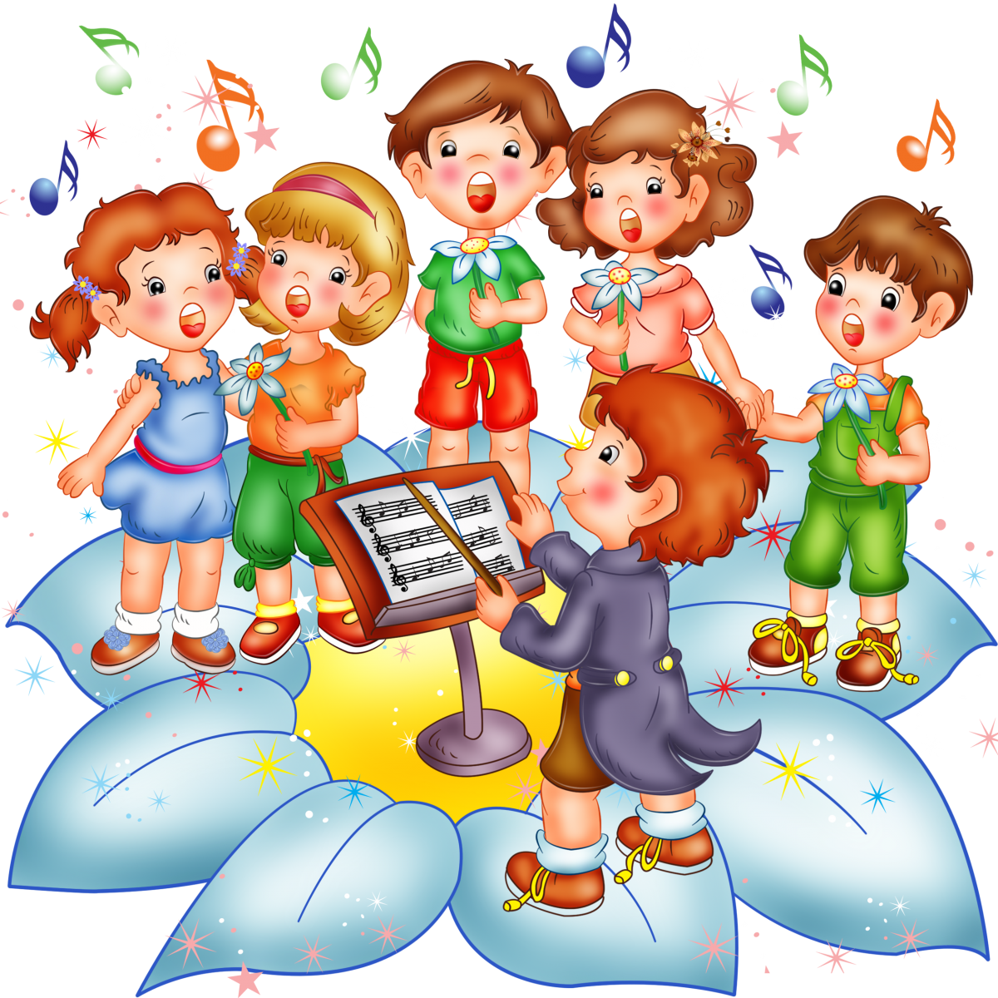
урок « Світ вокальної музики» .
Види діяльності: « - виконання творчих завдань; - слухання музики; - вокально-хорова робота. Методи навчання: словесний, інтерактивний

Slide 13
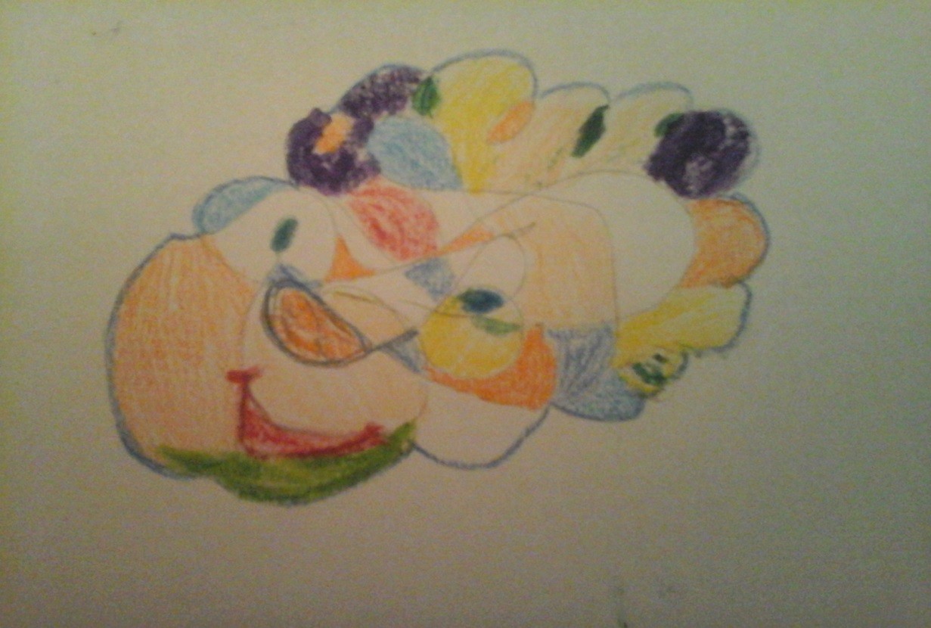
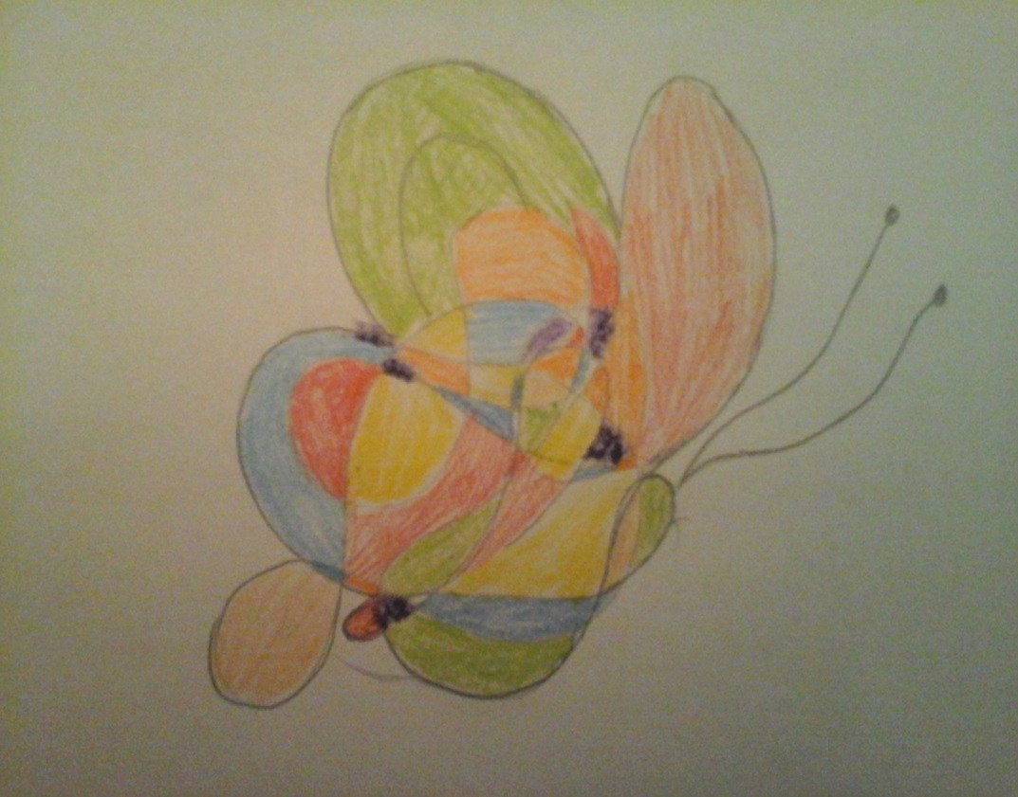
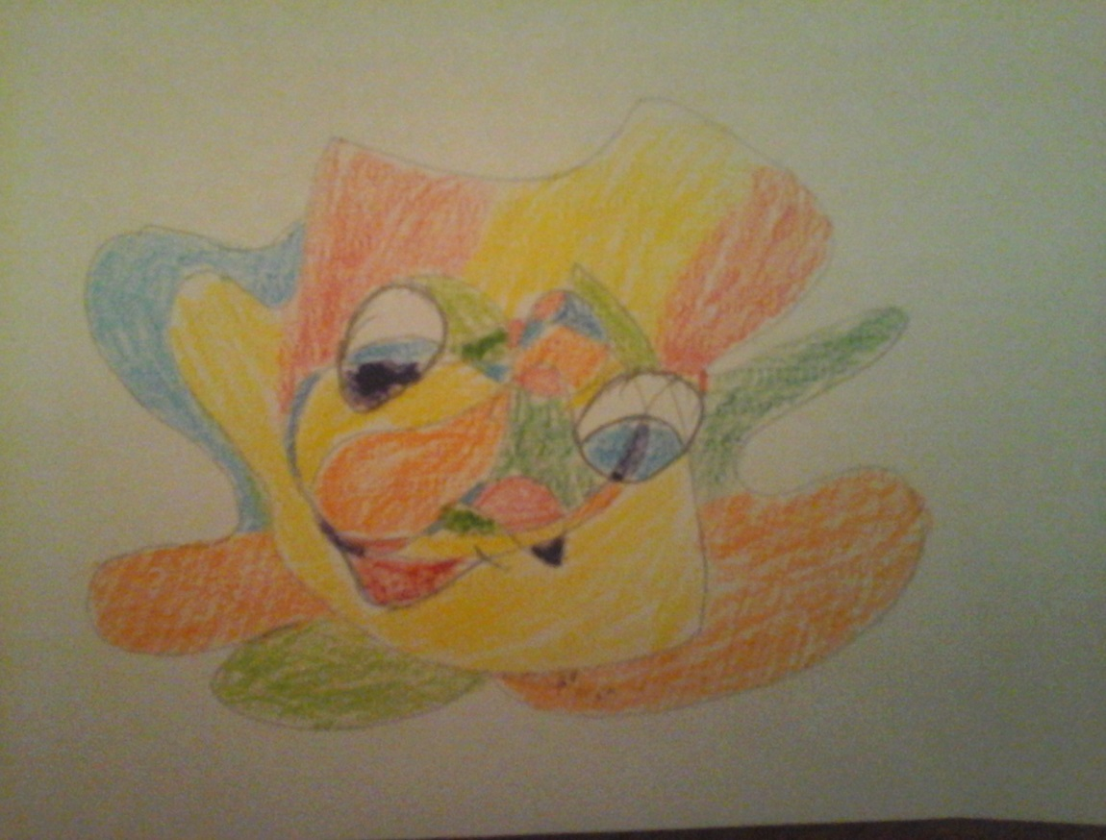
вид діяльності: виконання творчих завдань (Музичні асоціації малюнки створенні під час слухання музики). слухання музики; вокально-хорова робота.
урок
«осінні настрої»

Slide 14
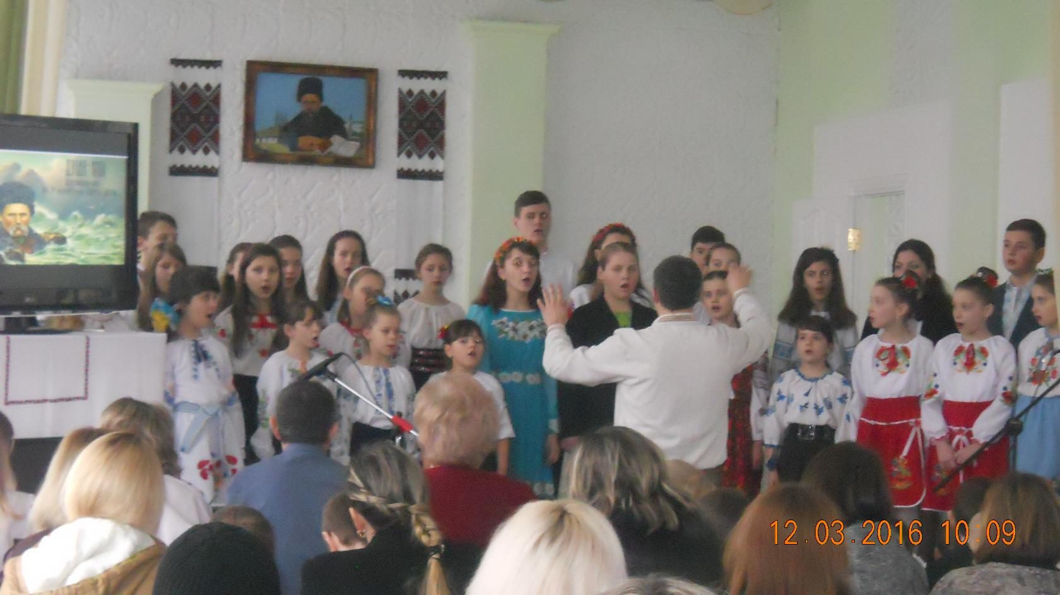
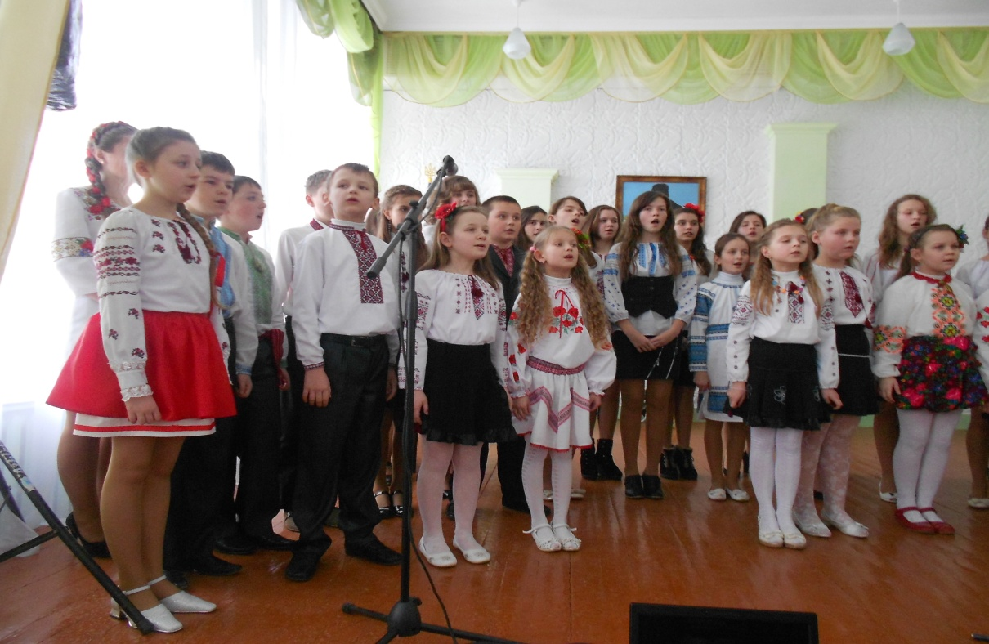
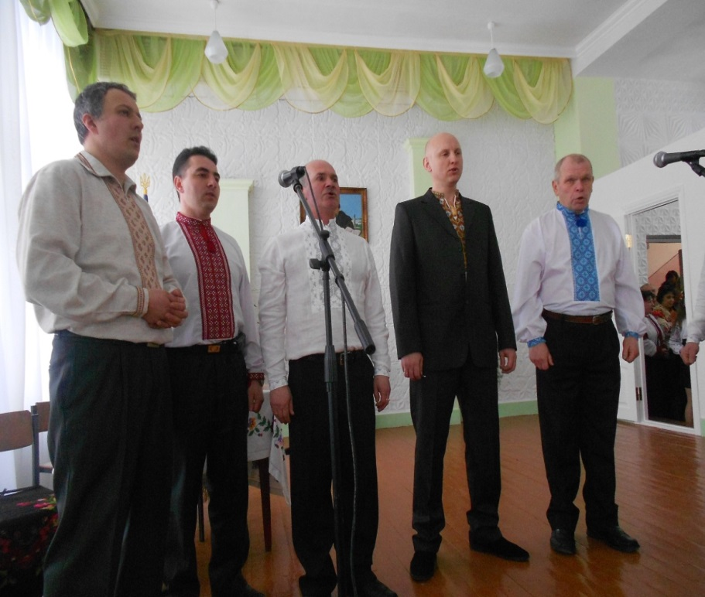
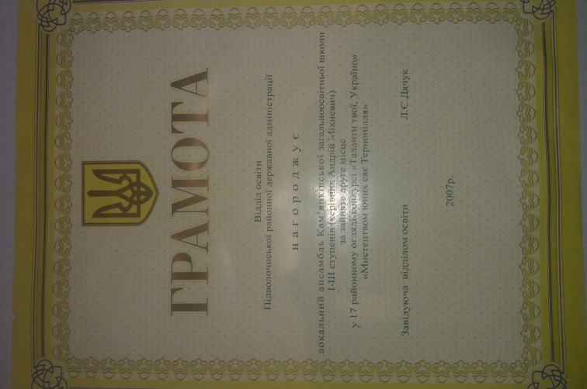
Досягнення учнів
Призер районного конкурсу «Таланти твої Україно» 2007 р.
Призер районного конкурсу « Гімн Богу» 2013р. ( хоровий колектив) .
Призер районного конкурсу « від Різдва до Стрітення» 2014 р.
Призер районного конкурсу «Свята Покрова» 2015 р.
Призер районного конкурсу «Духовної пісні» 2015 хоровий колектив .
Постійна участь хорового колективу у районних та шкільних мистецьких заходах.

Slide 15
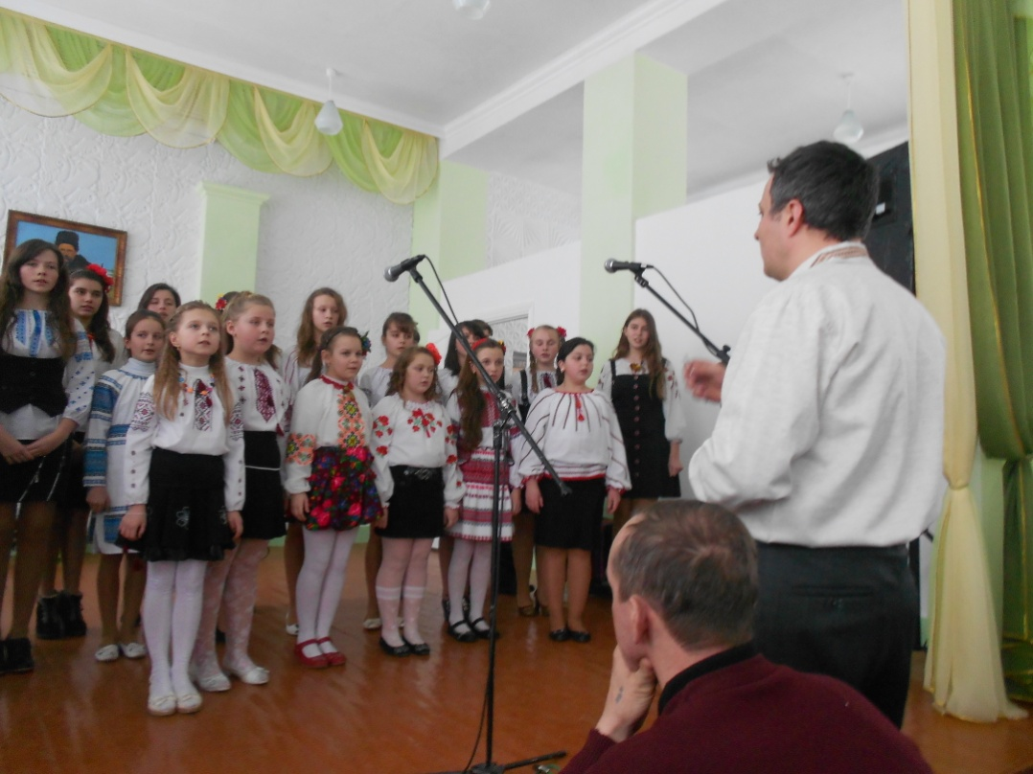
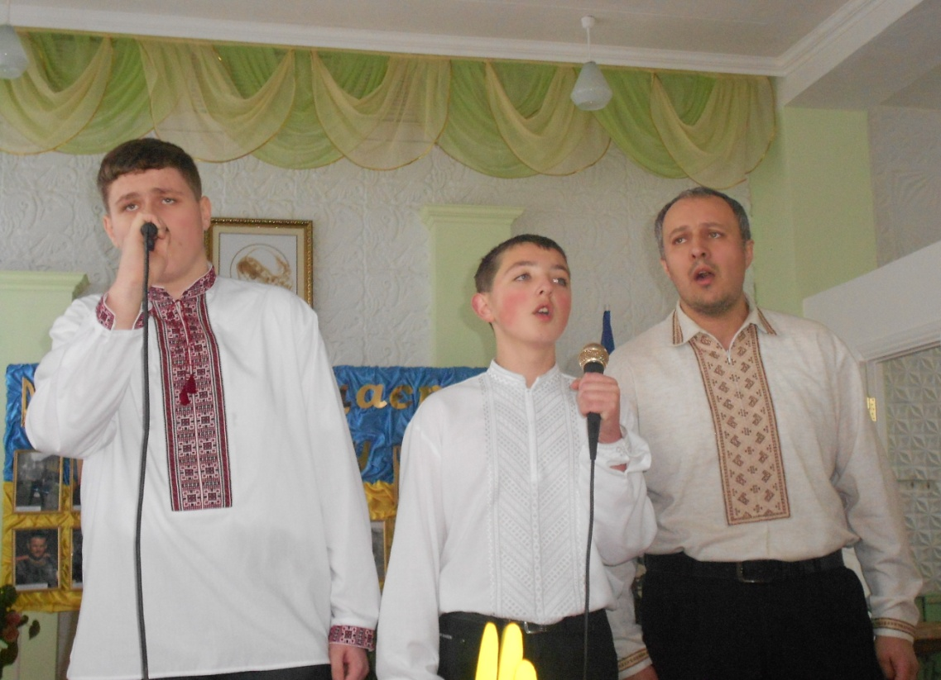
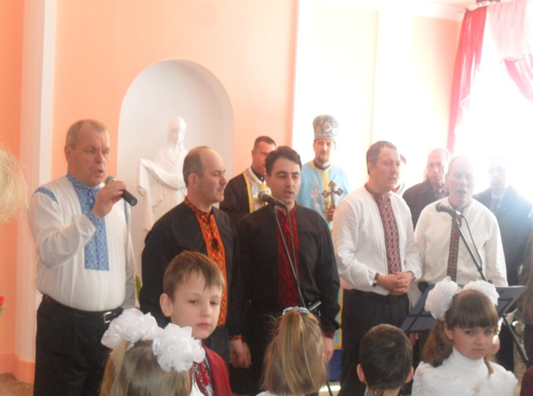
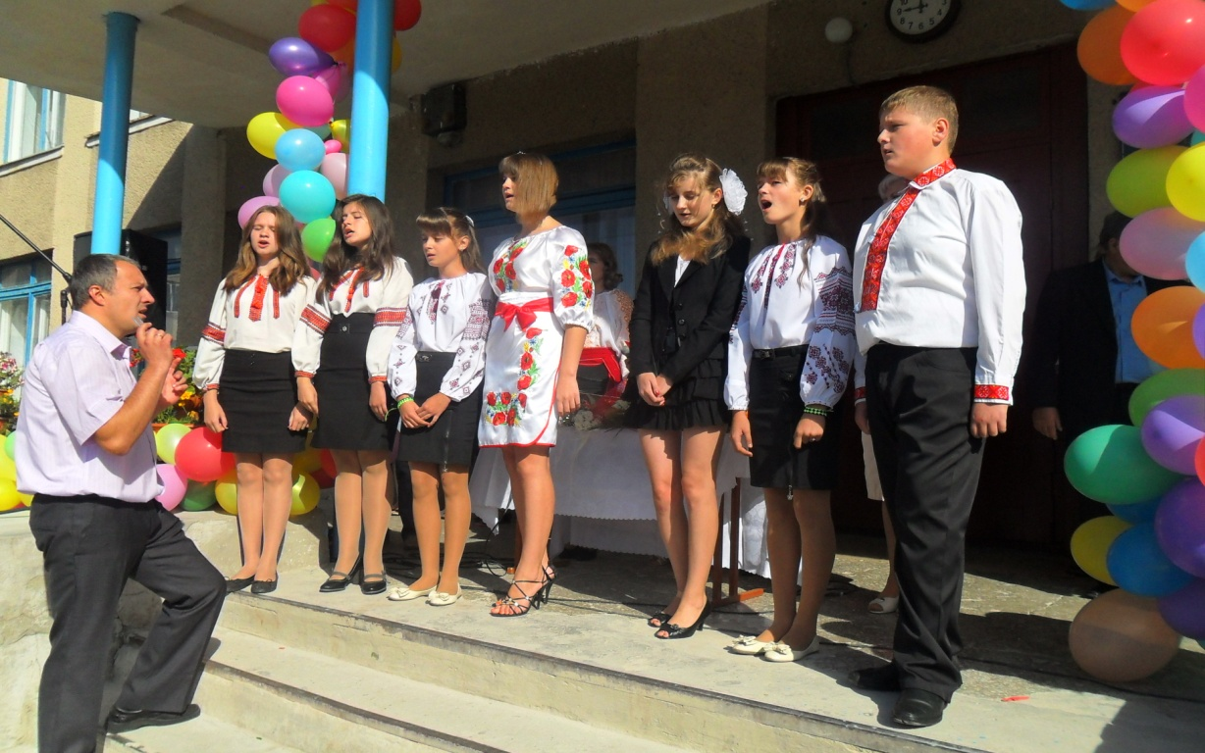
Світлини праці у школі :

Slide 16
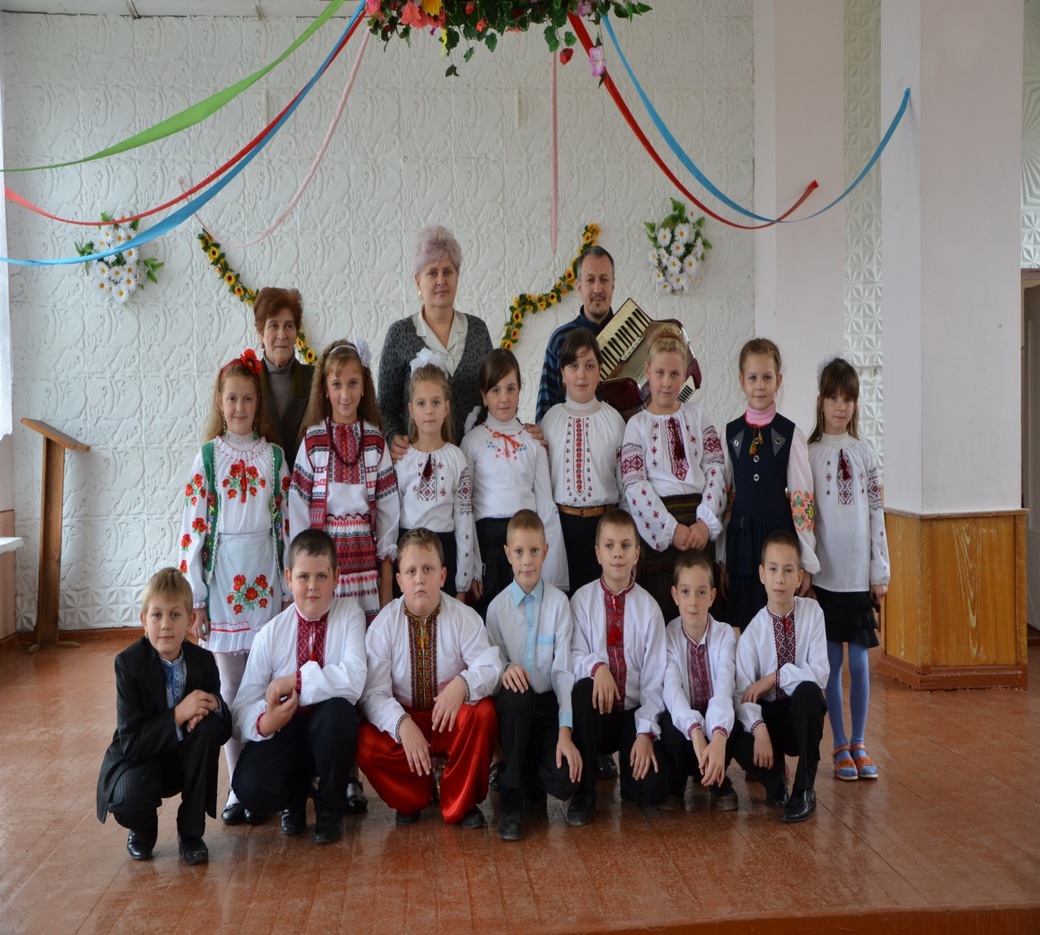
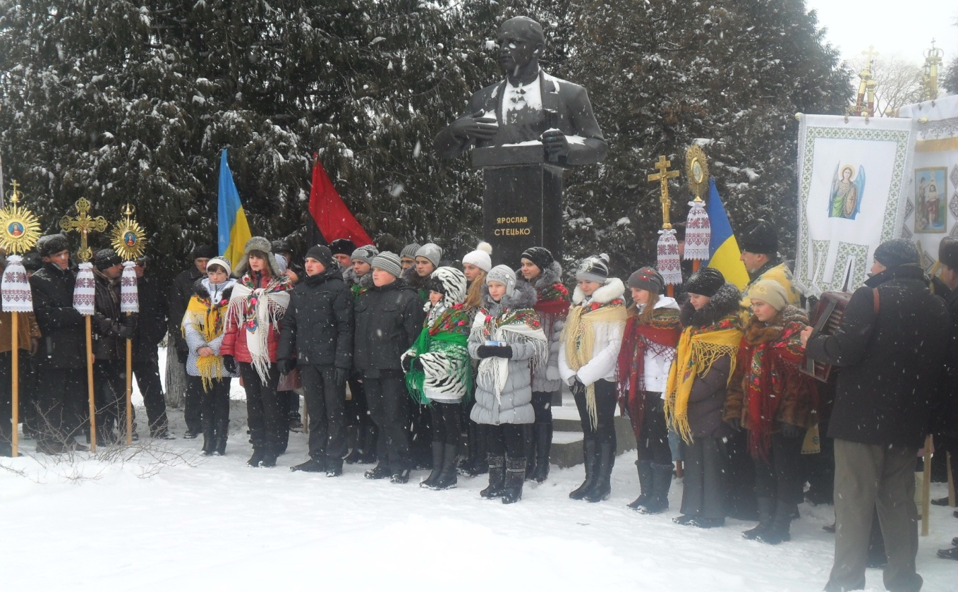
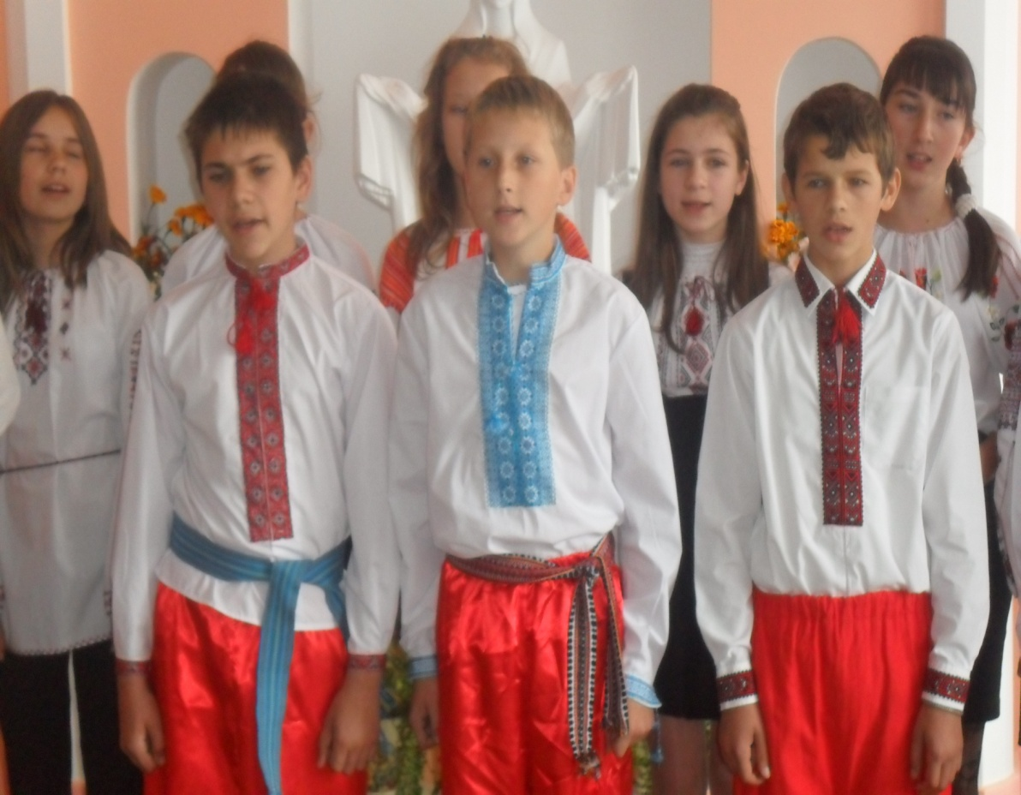

Slide 17
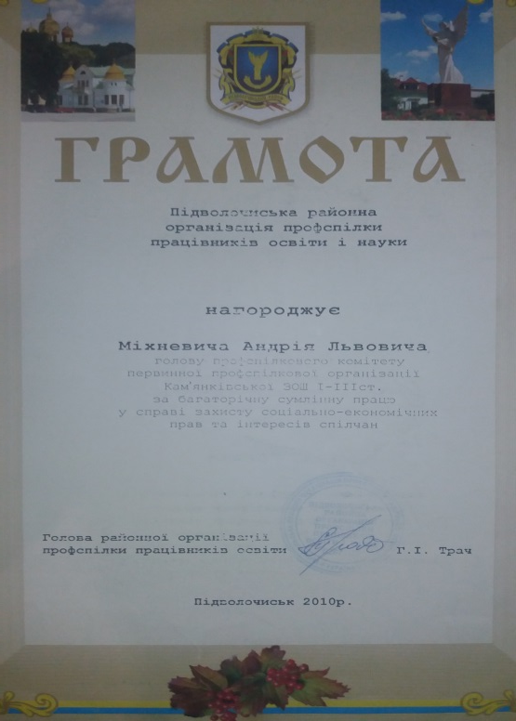
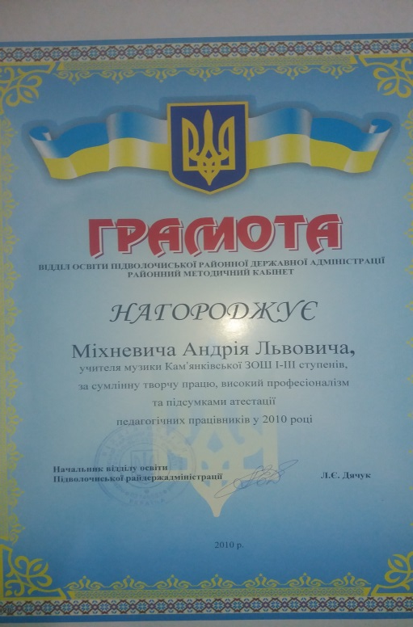
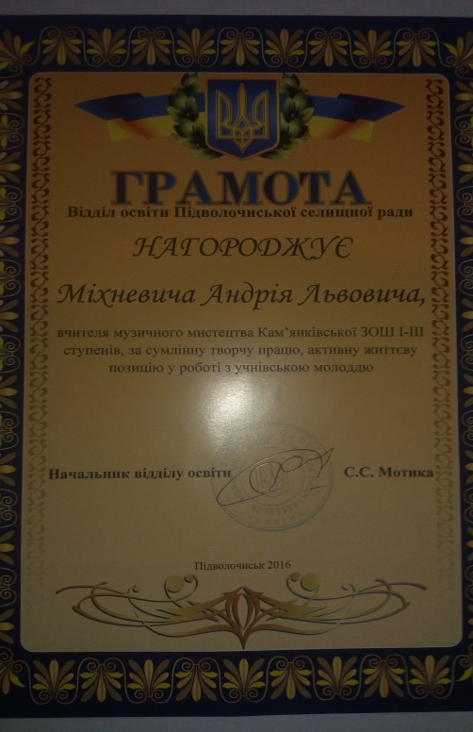
Особисті досягнення керівник районного метод об'єднання вчителів музично - естетичного циклу 2014 - 2017р. Призер районного етапу конкурсу вчитель року в номінації «музичне мистецтво» 2013 р. (ІІ місце) . Член журі районних конкурсів патріотичної пісні , духовної пісні. голова шкільного профкомітету 2006-2010. .

Slide 18
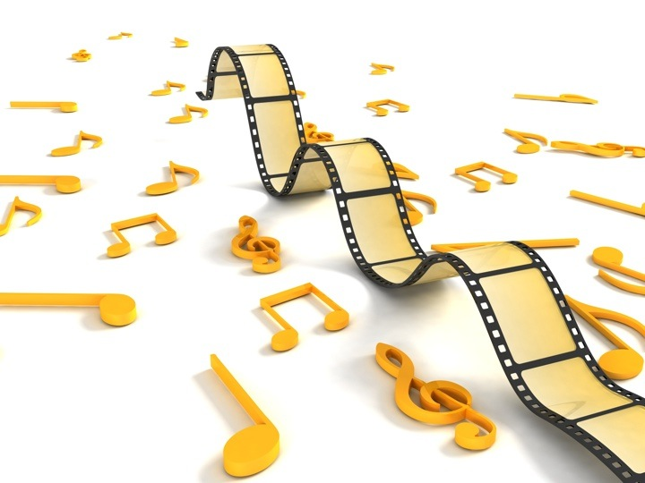
Дякую за увагу

